Slide 1

overfitting
AI-Faster

Slide 2
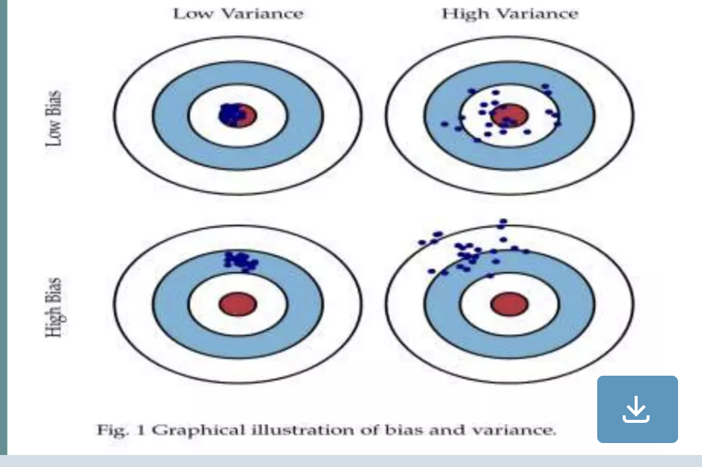
Giới thiệu
Overfitting chỉ hiện tượng mô hình của chúng ta đạt kết quả rất tốt trên tập dữ liệu huấn luyện nhưng lại kém trên tập dữ liệu kiểm tra.
Overfitting = low bias + high variance
Underfitting là kết quả của một mô hình đơn giản với lượng dữ liệu huấn luyện không đủ. Nên không cho kết quả chính xác xu hướng của dữ liệu kiểm tra.
Underfitting = high bias + low variance
Bias : sự khác biệt giữa dự đoán của mô hình và thực tế
Variance : mức độ biến động của mô hình trên các điểm dữ liệu mới

Slide 3
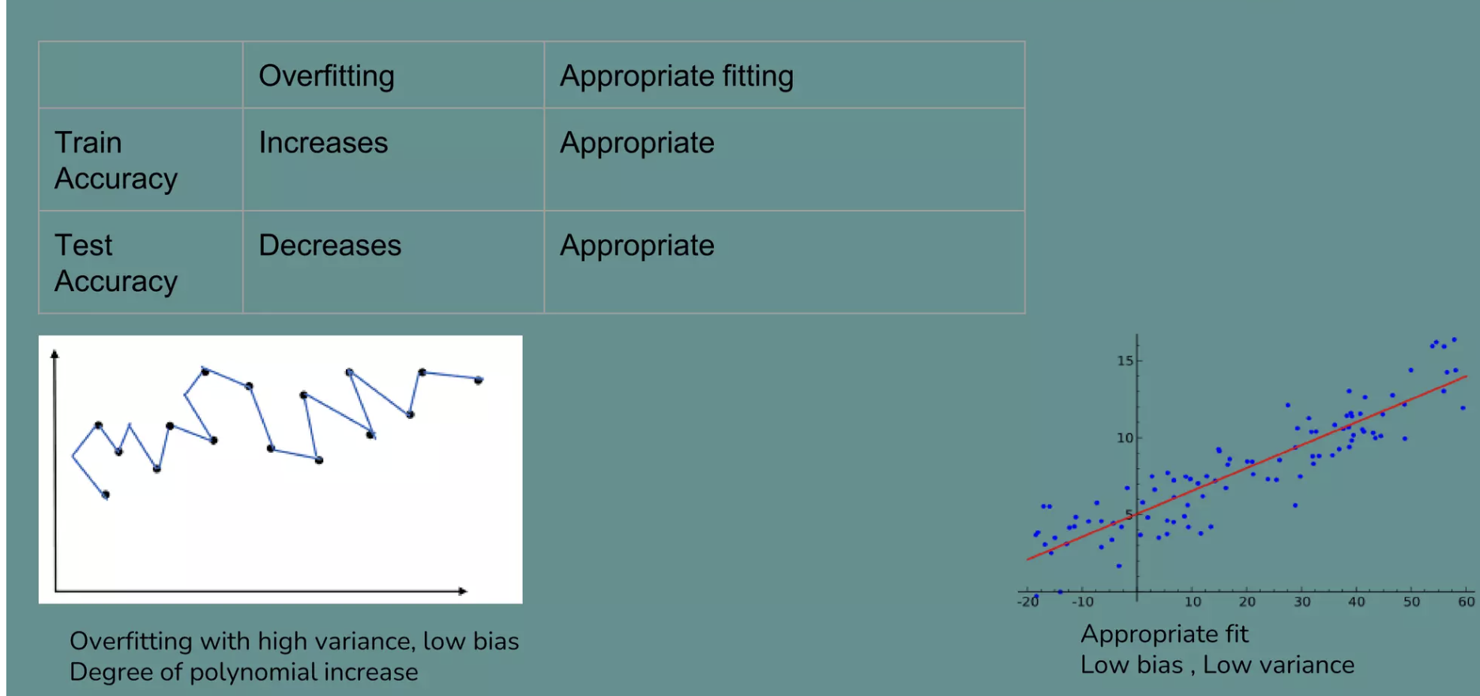
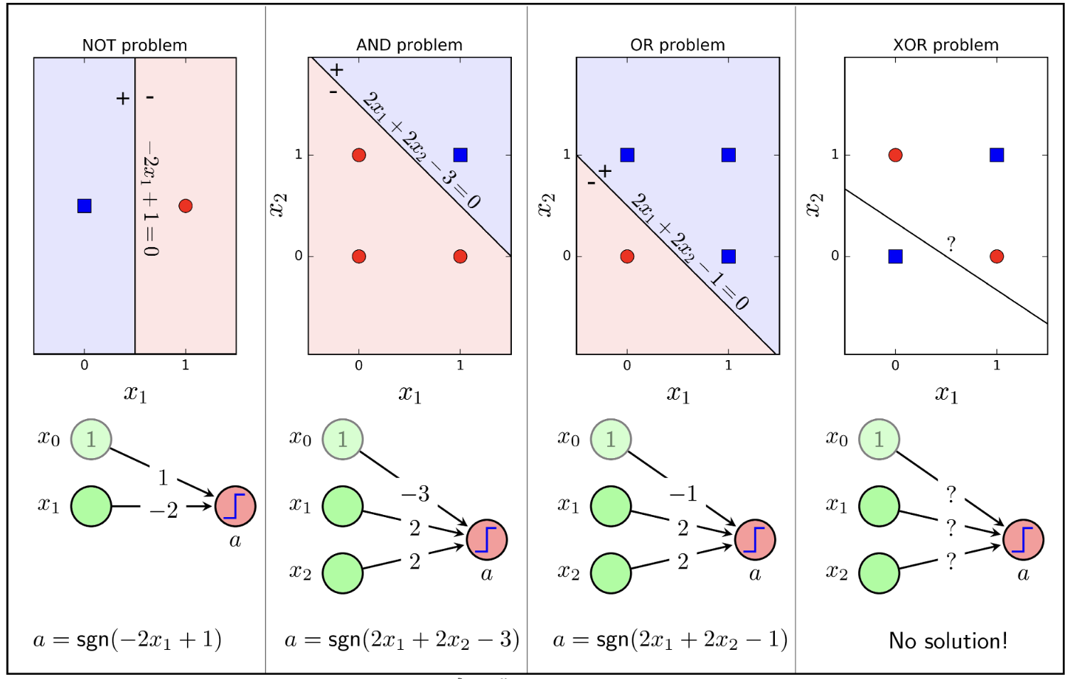
Overfitting = low bias + high variance

Slide 4
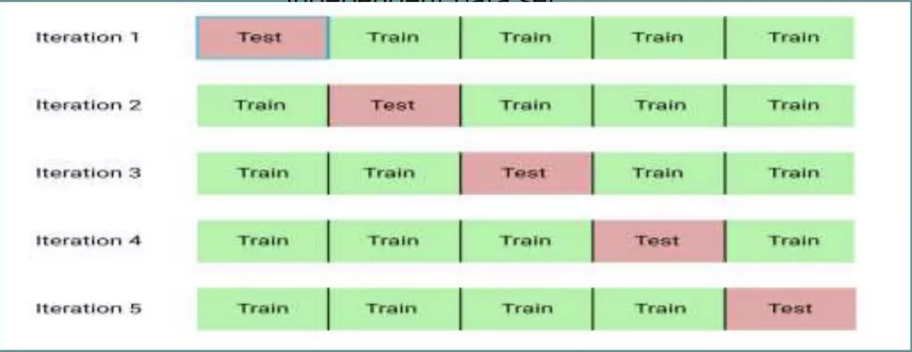
Fix overfitting
Cross – validation
Chia training set thành nhiều phần rồi lấy 1 phần để validate, các phần còn lại dùng để xây dựng model

Slide 5
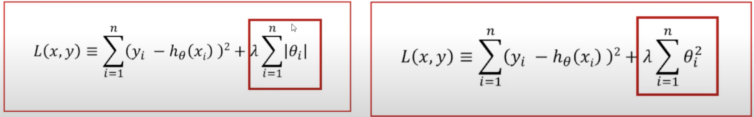
Fix overfitting
Regularization
Thêm vào hàm mất mát một số hạng nữa. Số hạng này thường dùng để đánh giá độ phức tạp của mô hình. Số hạng này càng lớn, thì mô hình càng phức tạp.

Slide 6
Tóm lại
Underfitting( high bias)
1. Tìm kiếm biến giải thích ( feature) khác.
2. Thêm vào các feature dạng ( x1x2).
3. Giảm parameter lamda xuống.
Overfitting( high variance)
Tăng số lượng training data
Giảm số lượng biến giải thích
Tăng độ lớn của parameter chuẩn hoá lamda.

